Slide 1
2021年台灣公共行政
與公共事務系所聯合會專刊論文研究工作坊
《全球新型冠狀病毒(COVID-19)疫情下處理生死問題的困境與可行對策》
時 間 ：2021年6月25日

Slide 2
謝誌
各位尊敬的佳賓大家好：
首先，非常感謝主辦單位給我們這個機會向在座各位尊敬的佳賓，作本次的專題報告---「全球新型冠狀病毒(COVID-19)疫情處理生死問題的困境與可行對策」。經由本次的資料蒐尋、閱讀與製作專題報告，讓我們在此議題上，更加地成長與深入了解，也感謝各位佳賓您的聆聽，謝謝。

Slide 3
作者簡介
本文作者
柯雨瑞 中央警察大學國境警察學系教授(報告人)。
曾麗文 中央警察大學犯罪防治研究所博士生（通訊作者）。
張育芝 中央警察大學國境警察研究所法學碩士。
呂美嫺 中央警察大學警察政策研究所法學博士。

Slide 4
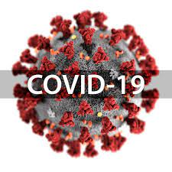
大 綱
前言。
醫療體系對於死亡之定義與回應。
全球新型冠狀肺炎(COVID-19)疫情下處理生 死問題之困境。
全球新型冠狀肺炎(COVID-19)疫情下處理 生死問題之可行對策---代結論。

Slide 5
壹、前 言
研究背景及源起
2020年初以來，中國大陸武漢地區正快速傳播致人於死，且感染力超級強大的新型冠狀肺炎病毒(俗稱武漢病毒)，剎時全球開始風雲變色，COVID-19疫情嚴重地失控，全球陷入一種COVID-19恐慌症的情緒當中。
Notes:
許多國家在面對COVID-19疫情之防治、防守上，失了最後的一道防線，但是仍然有許多COVID-19疫情獲得良好控制的國家，如台灣、以色列、新加坡、紐西蘭等，可以成為其他國家在防疫上的借鏡，尤其是自從發生新型冠狀病毒以來，我國在COVID-19防疫上的對策與作為，就受到WHO及世界各國高度肯定、讚揚、欣賞與稱讚。
在研究目的部分，新型冠狀疫情COVID-19是當前國際社會所遇到極為嚴重的公共衛生安全危機，不但給全球政治經濟發展帶來前所未有的挑戰，也對全球衛生治理機制構成史無前例的壓力測試。我國雖曾有對抗SARS的經驗，但本次的新型冠狀病毒疫情COVID-19顯然更為詭譎多變。新型冠狀病毒的蔓延，影響了全人類的生活、人們開始改變生活的型態，甚至是面對生死的議題都有很大的轉變。

Slide 6
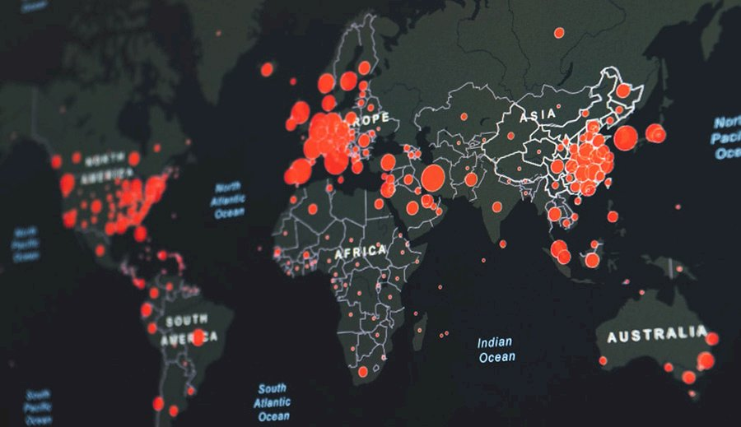
全球新型冠狀肺炎(COVID-19)確診點狀圖
圖片資料來源: https://www.rti.org.tw/news/view/id/2070786

Slide 7
壹、前 言-1
我國的防疫作為
我國在面對COVID-19疫情下的對策與防治作為部分，包括口罩支援系統、醫療體系的分倉救治…等作為；因為這些超前佈署，讓我國能免於疫情擴散，成為亞洲、歐洲國家視為防疫的典範；但是我國疫情至2021年5月中旬產生轉變上升趨勢，近來新增染疫及死亡人數增加，未來在抗疫之路仍然艱辛，仍需全民繼續堅持奮戰到底。
Notes:
許多國家在面對COVID-19疫情之防治、防守上，失了最後的一道防線，但是仍然有許多COVID-19疫情獲得良好控制的國家，如台灣、以色列、新加坡、紐西蘭等，可以成為其他國家在防疫上的借鏡，尤其是自從發生新型冠狀病毒以來，我國在COVID-19防疫上的對策與作為，就受到WHO及世界各國高度肯定、讚揚、欣賞與稱讚。
在研究目的部分，新型冠狀疫情COVID-19是當前國際社會所遇到極為嚴重的公共衛生安全危機，不但給全球政治經濟發展帶來前所未有的挑戰，也對全球衛生治理機制構成史無前例的壓力測試。我國雖曾有對抗SARS的經驗，但本次的新型冠狀病毒疫情COVID-19顯然更為詭譎多變。新型冠狀病毒的蔓延，影響了全人類的生活、人們開始改變生活的型態，甚至是面對生死的議題都有很大的轉變。

Slide 8
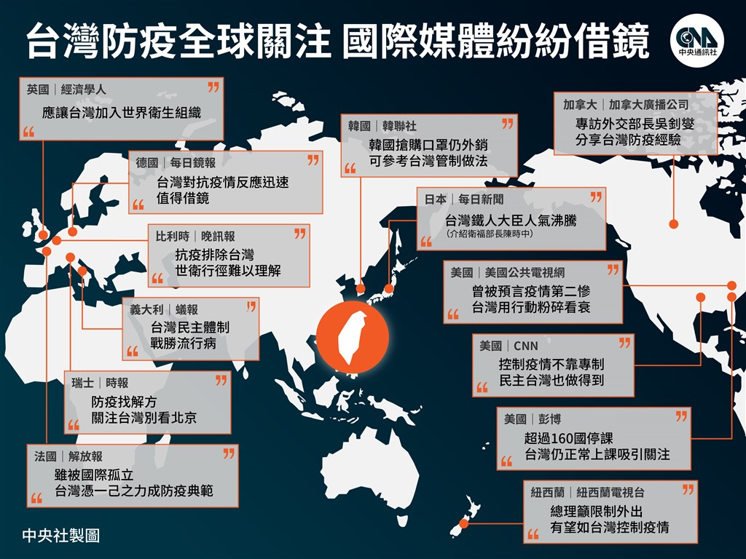
我國的初期防疫作為全球關注圖
資料來源:https://www.cna.com.tw/news/firstnews/202004040083.aspx
Notes:
許多國家在面對COVID-19疫情之防治、防守上，失了最後的一道防線，但是仍然有許多COVID-19疫情獲得良好控制的國家，如台灣、以色列、新加坡、紐西蘭等，可以成為其他國家在防疫上的借鏡，尤其是自從發生新型冠狀病毒以來，我國在COVID-19防疫上的對策與作為，就受到WHO及世界各國高度肯定、讚揚、欣賞與稱讚。
在研究目的部分，新型冠狀疫情COVID-19是當前國際社會所遇到極為嚴重的公共衛生安全危機，不但給全球政治經濟發展帶來前所未有的挑戰，也對全球衛生治理機制構成史無前例的壓力測試。我國雖曾有對抗SARS的經驗，但本次的新型冠狀病毒疫情COVID-19顯然更為詭譎多變。新型冠狀病毒的蔓延，影響了全人類的生活、人們開始改變生活的型態，甚至是面對生死的議題都有很大的轉變。

Slide 9
壹、前 言-2
研究目的部分
本文探討疫情下信仰模式、處理死亡問題的改變及造成的深層影響，進而運用相關文獻，希望本文能在專業領域上，提供全球、我國政府機關、宗教、民間團體及公共衛生議題上，能有重大參考之處。
Notes:
許多國家在面對COVID-19疫情之防治、防守上，失了最後的一道防線，但是仍然有許多COVID-19疫情獲得良好控制的國家，如台灣、以色列、新加坡、紐西蘭等，可以成為其他國家在防疫上的借鏡，尤其是自從發生新型冠狀病毒以來，我國在COVID-19防疫上的對策與作為，就受到WHO及世界各國高度肯定、讚揚、欣賞與稱讚。
在研究目的部分，新型冠狀疫情COVID-19是當前國際社會所遇到極為嚴重的公共衛生安全危機，不但給全球政治經濟發展帶來前所未有的挑戰，也對全球衛生治理機制構成史無前例的壓力測試。我國雖曾有對抗SARS的經驗，但本次的新型冠狀病毒疫情COVID-19顯然更為詭譎多變。新型冠狀病毒的蔓延，影響了全人類的生活、人們開始改變生活的型態，甚至是面對生死的議題都有很大的轉變。

Slide 10
我國防治COVID-19之策略圖
1.制定相關法律
嚴重特殊傳染性肺炎防治及紓困振興特別條例
2.實施口罩實名制
口罩實名制1.0~3.0
4.政府與民間共同抗疫
成立防疫旅館
3.社區感染防治
居家檢疫與居家隔離
振興經濟相關措施
口罩國家資源扶助
傳染病醫療應變醫院
預防意識教育、實施管制及遠距上班、上課
資料來源:由作者自行整理

Slide 11
貳、醫療體系對於死亡之定義與回應
醫療體系對於死亡之定義
心肺功能喪失說
隨著人工心肺機之發明與心肺復甦術(CPR)的發展日漸成熟，呼吸與心跳停止有時變成係可逆的。此狀況是否符合真正的死亡定義，是頗值得深思與反省的議題，而醫界仍舊遵循著固有學說的「心肺死亡」標準，予以判定是否已死亡。

Slide 12
貳、醫療體系對於死亡之定義與回應-1
醫療體系對於死亡之定義-1
三徵候綜合判斷說
死亡之定義，基於三項徵候之出現：血液循環機能（心臟）、呼吸循環機能（肺部）、自律機能(腦幹之生命維持機能)三者發生不可逆之停止外，亦包含呼吸、循環、神經等系統構成之器官停止運作，當三項徵候出現後，患者要再甦醒的可能性已趨至於零，因而以之為死亡判定的依據。

Slide 13
貳、醫療體系對於死亡之定義與回應-2
醫療體系對於死亡之定義-2
腦死說
全腦喪失功能說及腦幹喪失功能說。器官捐贈、人體器官移植時，醫師始會改採「腦死即死」的判準；然而，即便腦死說已被醫學界普遍接受，但腦死之具體判斷為何？則有全腦喪失功能說、腦幹喪失功能說二種常見的不同見解。

Slide 14
貳、醫療體系對於死亡之定義與回應-3
醫療體系對於新冠肺炎死亡者之相應處理-3
檢察官率同法醫進行司法相驗
依我國法律，相驗遺體分為行政相驗及司法相驗，因病死亡者應由衛生單位做行政相驗，如果是非因病死亡或死因不明，則須由檢察官率同法醫進行司法相驗。

Slide 15
貳、醫療體系對於死亡之定義與回應-4
醫療體系對於新冠肺炎死亡者之相應處理-4
訂定「法醫相驗解剖通報及處理流程」
為能抑制病毒蔓延及基於便民之考量，應訂定「法醫相驗解剖通報及處理流程」，對死因不明者應於最短時間內做相驗，法醫於接獲相驗通知之後即先須採取檢體，進行確認患者對傳染病檢測之陰性、陽性反應之結果。
若死者檢驗為陽性反應，則可以立即依明確規定通知衛生機關，依傳染病防治法用最快之速度處理，在24小時內火化。所採取之行動方案實為迅速、明確。

Slide 16
貳、醫療體系對於死亡之定義與回應-5
醫療體系對於新冠肺炎死亡者之相應處理-5
世界人權宣言及我國法規
世界人權宣言第25條第1項規定:「人人有權享受其本人及其家屬之健康及福利所需之生活程度，…有權享受保障。」。我國醫師法第21條之規定，醫師負有急救之義務…。當部分國家將尚未真正死亡之COVID-19確診者立即火化，涉及故意殺人罪嫌，將徹底衝擊醫護倫理、人類深層之良知、正義。

Slide 17
參、全球新型冠狀肺炎(COVID-19)疫情下 處理生死問題之困境
全球化下COVID-19疫情擴散非常快速，確診者、死亡者人數持續迅速攀升
新型冠狀病毒(COVID-19)從2019年12月在中國武漢省被發現，直至2020年底病毒蔓延及傳染的十分快速且疫情嚴重，短期間就從中國開始擴散到亞州、歐洲、美洲到全世界各國，不但傳播的範圍廣大且確診的死亡率也極高。
依據世界衛生組織(World Health Organization, WHO)數據統計截至2021年06月08日為止，全球目前感染人數為173,631,515人、死亡人數為3,736,982人，而實際之數據仍持續增加中， 世界衛生組織(2020)。

Slide 18
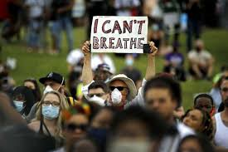
美國26州染疫人數上升，新冠肺炎疫情再拉警報！
圖片資料來源: https://www.storm.mg/article/2796180?page=1

Slide 19
參、全球新型冠狀肺炎(COVID-19)疫情下 處理生死問題之困境-1
世界衛生組織（WHO）悍拒台灣入會，嚴重地侵犯台灣地區民眾之生命權、健康權與人性尊嚴
我國在1971年5月最後一次以會員國的身分參加此會之後，同年聯合國大會因為受到政治與經濟壓迫，卻通過第2758號決議案，自此我國退出聯合國。
2020年第73屆之世界衛生組織大會(WHO)因為COVID-19肆虐全球，然而在會中秘書長譚賽德(Dr Tedros Adhanom Ghebreyesus)卻因為政治上親近中國，以「一中」之原則，仍然禁止我國參加，嚴重的侵犯了我台灣地區民眾之生存權與健康權利。

Slide 20
參、全球新型冠狀肺炎(COVID-19)疫情下 處理生死問題之困境-2
部分國家醫療體系崩潰，COVID-19確診者無法獲得妥善之醫療照護及緩和治療
許多特定的族群也未受到妥適的照顧：婦女、老年人、青少年、殘疾人、土著居民、難民、移民和少數民 族的社會經濟邊緣化程度最高，而這群弱勢者會在緊急情況下變得 更加脆弱，這也是造成醫療破口的原因。
部分國家防制COVID-19醫療資源匱乏，如亞洲之印尼、歐洲之義大利等國，防制COVID-19醫療能量已逼近極限，大規模之確診病患，亦讓醫院隔離病床不足、防制COVID-19醫療人力十分吃緊，救治之醫療照護有限 中央社記者(2020)。

Slide 21
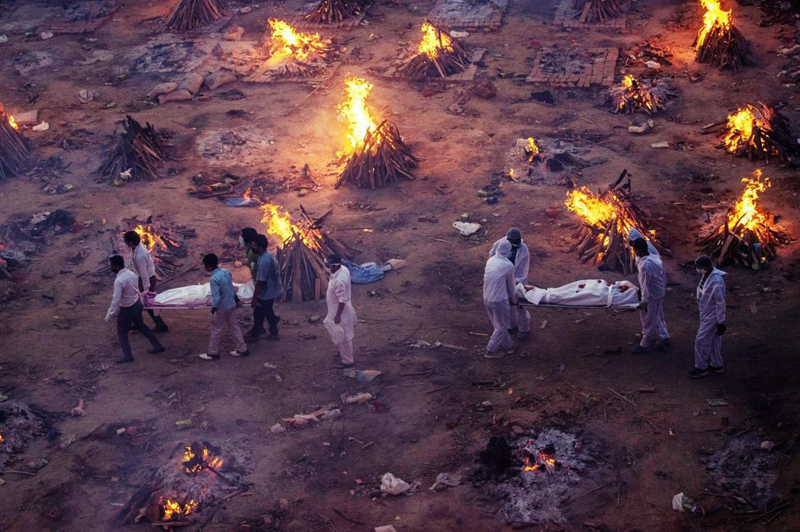
印度疫情失控，儼然人間煉獄!
圖片資料來源: https://global.udn.com/global_vision/story/8662/5413995

Slide 22
肆、全球新型冠狀肺炎(COVID-19)疫情下 處理生死問題之困境-3
部分國家口罩生產數額不足，或未鼓勵民眾配戴口罩，導致COVID-19疫情在其國內、國外四處擴散
歐美等西方國家更是沒有帶口罩之習慣，西方人之傳統觀念認為生病、感冒不需要帶口罩。直到COVID-19疫情大規模爆發，在COVID-19失控之情形下，許多國家開始出現搶購口罩、防護衣等防疫物資情形。
在國際方面，關於醫療物資聯合國工作小組建立一個全新之緊急供應鏈系統(EGSCS)，為各國提供需要之抗疫物資，完成物資之補給，並對全球、跨區及國家層面之防疫物資，諸如：疫苗、裝備、口罩、療法等需求，進行動態之監控。

Slide 23
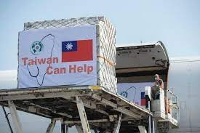
Taiwan can Help--全球口罩救援!!
圖片資料來源：http://www.starfocus.news/post09158911103288

Slide 24
參、全球新型冠狀肺炎(COVID-19)疫情下 處理生死問題之困境-4
五.COVID-19疫苗之研發緩不濟急，過於緩慢
新型冠狀病毒自從2019年底傳播至今，各國面臨這場人類史上的大浩劫，全世界各國開始著手疫苗的研發，然而疫苗的研發卻是緩不濟急，對於疫情的控制尚未能出現有效的助益。
我國在疫苗研發方面尚未有新之進展，衛生福利部食品藥物管理署核准針對疫苗研發之3家生技公司，「聯亞生技開發股份有限公司」、「國光生物科技股份有限公司」與「高端生技股份有限公司」，而我國疫情目前產生變化，只有積極讓全民均能施打疫苗，才能有效控制疫情。

Slide 25
我國疫苗臨床試驗三階段
從動物試驗進入人體的第一階段，依據原本的劑量，測試疫苗的安全性。
依據第一期臨床試驗的數據，決定出最合適的劑量，亦可觀察是否有一定的療效及保護力
藉由大規模接種觀察療效及保護力，同時了解是否有比率低的不良反應出現
資料來源:食品藥物管理署及研究者整理。
Notes:
藉由大規模接種觀察療效及保護力，同時了解是否有比率低的不良反應出現

Slide 26
我國疫情自110年5月下旬轉變為上升趨勢
我國疫情至2021年5月中旬產生轉變，近來新增染疫及死亡人數不斷增加，尤其以台北及新北市二處為重災區，未來在抗疫之路仍然艱辛，但仍需全民繼續堅持奮戰到底。

Slide 27
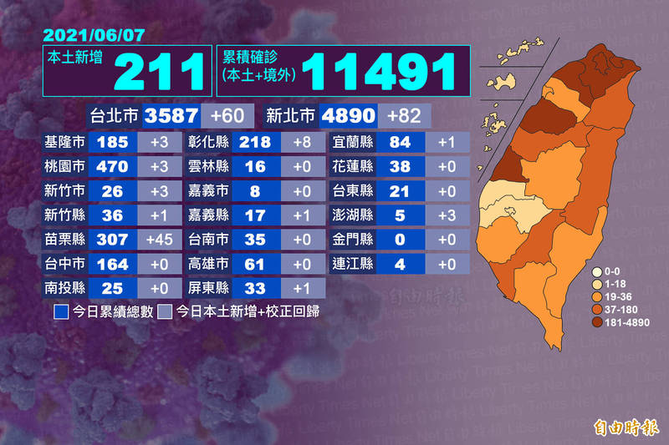
我國最新疫情轉變統計分佈圖 統計時間：110年06月07日
圖片資料來源: https://news.ltn.com.tw/news/life/breakingnews/3561107

Slide 28
參、全球新型冠狀肺炎(COVID-19)疫情下 處理生死問題之困境-5
六.部分國家醫療體系尚未到位，誤診為COVID-19或非
COVID-19之案例，層出不窮，嚴重地侵犯民眾之生命
權、健康權
在COVID-19開始傳播之際，許多國家對於新型冠狀病毒的傳染原因、途徑及傳染源等都不甚了解，因此許多國家在黃金醫療救護的時間出現誤診、或是篩檢不確實造成錯誤判斷，醫療體系尚未到位也侵犯了民眾的生命權及健康權。
另外在檢驗是否確診之醫療產品與技術亦是一大考驗，瑞典採用中國製之檢驗試劑，結果竟然亦發現有誤判之情形發生，瑞典公共衛生署採用了來自中國「華大基因」（BGI Genomics）之COVID-19肺炎核酸檢驗試劑進行採驗，結果造成多達3700人遭到誤判確診，劣質之篩檢試劑不但影響檢測之正確性，亦罔顧全人類之生命權、健康權。

Slide 29
參、全球新型冠狀肺炎(COVID-19)疫情下 處理生死問題之困境-6
部分國家將尚未真正死亡之COVID-19確診者立即火化，涉及故意殺人罪嫌，且澈底衝擊醫護倫理、人類深層之良知、正義
中國大陸對於疫情實際的確診人數及死亡人數都與官方公布的數據，令人質疑落差太大，中國官方一開始隱匿疫情的消息，甚至有武漢民眾提到醫院草菅人命的行為，除了遺體快速火化外，尚未死亡的老人還沒離世就裝進屍袋急著推出去火化。
筆者認為各國不能以醫療能量不足為一把利刀，透過疫情下的掩護而任意決定人命的任意消失與死亡。

Slide 30
參、全球新型冠狀肺炎(COVID-19)疫情下 處理生死問題之困境-7
八.「老人放棄論」不斷地被提出，已違反相關國際法（聯合國老人綱領）之規定
面對新型冠狀病毒嚴峻擴散之際，許多國家的醫療體系不完善，在大規模的確診病患中，許多歐洲國家如義大利等提出「老人放棄論」。
然而依據聯合國1991年通過的「聯合國老人綱領」，可能有許多國家卻因新型冠狀病毒的肆虐，罔顧生命違反這項老人的基本人權。

Slide 31
參、全球新型冠狀肺炎(COVID-19)疫情下 處理生死問題之困境-8
COVID-19確診者火化後，無法舉辦適切之喪禮，亡者靈魂、家屬情感未獲得足量之撫慰、悲傷輔導
我國對於疫情採取立即火化之立場，依據衛生福利部提出「醫療機構因應 COVID-19(武漢肺炎)屍體處理感染管制建議」，對於因COVID-19確診死亡之遺體，採用非滲透性之雙層屍袋密封，於24小時內進行火化；另外，歐洲疫情最為嚴重之國家為義大利，醫院之治療能量不足，使得許多確診民眾在死前只能在家進行自我隔離、救治，在重災區，許多屍體陸續等著被焚化，更遑論舉行喪禮之儀式。
對於中國人及華人世界而論，喪禮是一個很重要之緬懷儀式，後世者希望透過喪葬之儀式，好好緬懷去世之親人及家屬，讓心理得到一種撫慰及救贖。

Slide 32
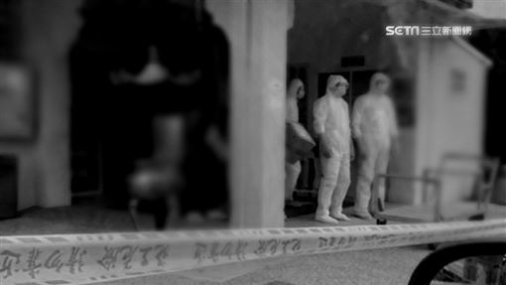
參、全球新型冠狀肺炎(COVID-19)疫情下 處理生死問題之困境-火化場景
圖片資料來源: https://www.setn.com/News.aspx?NewsID=950715

Slide 33
參、全球新型冠狀肺炎(COVID-19)疫情下 處理生死問題之困境-9
十.COVID-19確診者瀕死之前，嚴重地欠缺臨終關懷
多國家在COVID-19確診者瀕死之前，並未給予臨終的關懷及宗教上的助念，只是盡速的將遺體火化，世界衛生組織(World Health Organization, WHO)也認為就人道而言，新型冠狀病毒的疫情不應該剝奪死亡者的尊嚴後事和親友告別的機會，並且在處理往生者的後事時也應該尊重其宗教信仰與家屬意願。
筆者在此亦建議只要遵循正確之防疫規則，利用遠距之方式，與遺體或是與瀕臨死亡確診者，透過網路見面，或是保持適當之距離，舉行喪禮均應該被認為是可以進行的，世界衛生組織亦提到無論如何，都應該給予逝者相當之尊重

Slide 34
參、全球新型冠狀肺炎(COVID-19)疫情下 處理生死問題之困境-10
十一.部分COVID-19疫情較不嚴重之國家，基於政治立場，對於亟需援 助之COVID-19疫情嚴重之國家，不願提供援助，挑戰人類之良知、正義底限，且涉及違反世界人權宣言之規定
世界人權宣言 (The Universal Declaration of Human Rights)由聯合國大會於1948年12月10日以第 217A(III)號決議通過並宣佈之，人民之生活權、平等權、經濟權等多項基本權利，應受到保護，以作為所有人民和國家努力實現之共同標準。
然而在此次 COVID-19疫情之衝擊下，出現許多防疫物資不足之國家之人民瘋狂搶購，國與國之間豎起堡壘高牆、紛紛鎖國不願援助其他疫情嚴重之地區，許多強國因為政治考量願意提供防疫物資，但是卻空有承諾，而無實際作為亦成為在國際間詬病 世界人權宣言(1948)。

Slide 35
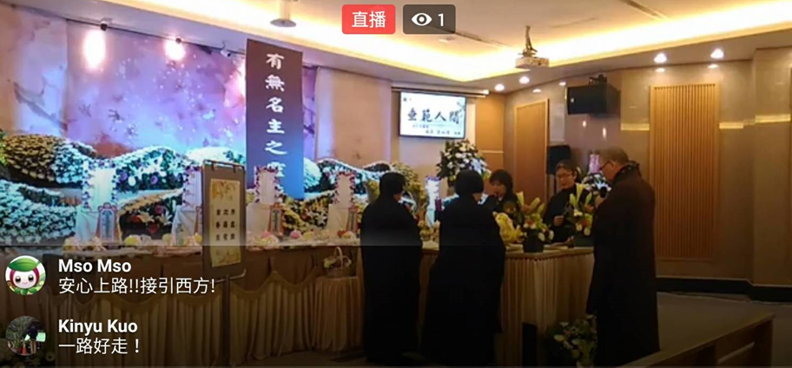
參、全球新型冠狀肺炎(COVID-19)疫情下 處理生死問題之困境--e化告別式
圖片資料來源: https://newtalk.tw/news/view/2018-03-09/116757

Slide 36
肆、全球新型冠狀肺炎(COVID-19)疫情下 處理生死問題之可行對策--代結論
醫療政策
生死輔導面
國際政治、法制面
在因應全球新型冠狀肺炎(COVID-19)疫情下處理生死問題之可行對策之區塊，本文提出以下三大面向之對策：
(一) 醫療政策面之對策。
(二) 國際政治、法制面之對策。
(三) 生死輔導面之對策。

Slide 37
肆、全球新型冠狀肺炎(COVID-19)疫情下 處理生死問題之可行對策--代結論-1
醫療政策面之可行對策
(一)各國宜高度、嚴肅地重視COVID-19疫情之嚴重性，提出有
效對策，積極抑制COVID-19疫情之擴散。
世界各國對於這波新型冠狀病毒發生原因說法眾多，部分研究指出，COVID-19病毒其基因與SARS有高度相同，可能都是來自於蝙蝠，另有其他科學家提出不同見解，例如印度科學家表示，COVID-19病毒亦有可能是人工合成之生化武器。
目前COVID-19之發生原因眾說紛云，惟防疫政策及防疫工作係關係人民生命財產，茲事體大，故世界各國應回歸理性，且以共同防疫為優先考量及探討，更不應該採取意識型態及任何政治操作之手段，以致造成人民身家及性命傷亡更大之危機。

Slide 38
肆、全球新型冠狀肺炎(COVID-19)疫情下 處理生死問題之可行對策--代結論-2
醫療政策面之可行對策-1
(二)世界衛生組織（WHO）宜歡迎台灣入會，俾保障台灣地區
民眾之生命權、健康權與人性尊嚴。
2020年2月，國際特赦組織曾致信給世界衛生組織（WHO）秘書長譚德塞表示：台灣代表無法參加多數世界衛生組織針對新冠病毒（COVID-19）之相關會議國際…。對世界衛生組織（WHO）拒絕台灣入會聲明，我國外交部亦於第一時間表示遺憾。
希望兩岸能進行良性之互動及溝通，尋求共同模式，世界衛生組織（WHO）宜歡迎台灣加入，期待台灣能順利地加入WHO，一同為全球之新冠肺炎之防疫工作而努力。

Slide 39
肆、全球新型冠狀肺炎(COVID-19)疫情下 處理生死問題之可行對策--代結論-3
醫療政策面之可行對策-2
(三)強化各個國家之醫療體系，令COVID-19確診者能獲得妥善
之醫療照護及緩和治療
我國衛生福利部於2020年6月份指出，因應國際新冠病毒疫情趨勢，並以達成以下三大目標為目的：（1）減緩散播速度。（2）保全核心人力維持醫療照護體系運作。（3）降低重症及死亡人數
目前對疫情最為需要之防護設備口罩及手部清潔液等物資，許多國家針對此類物資制定法律政策，進而確保醫護人員之防護設備；最後，醫療院所要有足夠之病床可供感染者使用，特別是重症病房應需有呼吸器以備不急之需。

Slide 40
肆、全球新型冠狀肺炎(COVID-19)疫情下 處理生死問題之可行對策--代結論-4
醫療政策面之可行對策-3
(四)強化各個國家口罩生產之量能，並鼓勵民眾配戴口罩，防
制COVID-19疫情在其國內、國外四處擴散
我國政府為因應新冠肺炎疫情之擴散，由政府當局管制口罩之通路流量，並以實名制方式配給民眾之全國統一政策，以免於民眾因搶購口罩而造成另外之社會亂象。
從WHO將COVID-19新冠肺炎定性為全球大流行疫情，在如此嚴峻之病毒疫情之下，口罩搶購浪潮成為世界各國一時出現之社會現象。所以，強化各個國家口罩生產之量能、品質，並鼓勵民眾多配戴口罩，以防制疫情擴散，並期待回歸正常之社會生活機制。

Slide 41
肆、全球新型冠狀肺炎(COVID-19)疫情下 處理生死問題之可行對策--代結論-5
醫療政策面之可行對策-4
(五)加速COVID-19疫苗之研發、測試及正式上市
COVID-19是一種新之疾病，不同於由冠狀病毒引起之其他疾病，例如嚴重SARS和MERS（中東呼吸綜合徵），目前尚未證明有任何療法或疫苗可治療或預防COVID-19。
我國在COVID-19新冠肺炎防疫作為上，雖然做之完善，但是，由於染疫之人數少，相對的產生抗體之量能亦不多，亦是一種隱憂，因此要達到良好之防疫情形，仍然要加速研發疫苗。

Slide 42
肆、全球新型冠狀肺炎(COVID-19)疫情下 處理生死問題之可行對策--代結論-6
醫療政策面之可行對策-5
(六)強化各個國家之醫療體系功能，降低誤診為
COVID-19或非COVID-19之機率，用以保障民眾之
生命權、健康權
依據瑞典公共健康局表示，一種來自中國具有認證之Covid-19PCR檢測試劑出包，其中受檢者經檢測後，獲得不正確之陽性結果計有3700人之多，但其實並無感染Covid-19病毒，更令人憂心的是該試劑目前亦已經向全球180多個國家和地區完成發放。
目前檢測Covid-19病毒診斷主要採用之方法，主要如下所述：1、核酸檢測；2、抗原免疫檢測；3、抗體免疫檢測三種症狀診斷，透由上述之3種方法，以強化醫療體系功能，並積極降低誤診情形以保障民眾之生命權及健康權。

Slide 43
COVID-19檢測方式差異比較圖
圖片資料來源: https://www.cw.com.tw/article/5099628

Slide 44
肆、全球新型冠狀肺炎(COVID-19)疫情下 處理生死問題之可行對策--代結論-7
醫療政策面之可行對策-6
(七)我國宜儘速修改防疫SOP，對於從國外入國（境）者，似
宜進行普篩，避免造成防疫上之巨大缺口
2020年4月，我國彰化縣衛生局針對居家檢疫無症狀者進行COVID-19採檢，檢測出一位居家隔離之無症狀感染者，接著，衛福部指示政風單位介入調查，引發軒然大波，造成社會議題。從這場關於普篩之爭議，可以得知目前我國究竟是否需進行入境普篩?
目前疫情嚴重，都是我國可考量比照實施入境普篩之重點地區，辦理防疫SOP，對於從國外入國（境）者，宜進行普篩，避免造成防疫上之巨大缺口。

Slide 45
肆、全球新型冠狀肺炎(COVID-19)疫情下 處理生死問題之可行對策-代結論-8
國際政治、法制面之可行對策
(一) 「老人放棄論」不應被提出，宜
遵守相關國際法（聯合國老人綱
領）之規定：近來有關某些歐美國家在治療新冠病患時，傳出有放棄治療老人的「老人放棄論」說法，實在為有違聯合國所發佈的「聯合國老人綱領」中有關尊嚴(Dignity)概念的相關規定。

Slide 46
肆、全球新型冠狀肺炎(COVID-19)疫情下 處理生死問題之可行對策--代結論-9
國際政治、法制面之可行對策-1
(二)部分COVID-19疫情較不嚴重之國家，宜放下政治立場，基於利人即是利己之大慈大愛精神，對於亟需援助之COVID-19疫情嚴重之國：本次我國政府在面對此次之新型冠狀肺炎COVID-19疫情時，相反地，則能正確地作出因應，並在此疫情期間，更將口罩等物件支援給其他國家所以，本文作者希望各國宜放下政治立場，對於亟需援助之COVID-19疫情嚴重之國家，主動提供必要之援助，以共同防護這個地球，期待疫情早日遠離。

Slide 47
肆、全球新型冠狀肺炎(COVID-19)疫情下 處理生死問題之可行對策--代結論-10 -
生死輔導面之可行對策
(一)呼籲切勿將尚未真正死亡之COVID-19確診者立即火化，俾保障病患之生命權、健康權與人性尊嚴；COVID-19確診者火化後，在疫情較緩和時，家屬宜於事後補辦適切之喪禮，令亡者靈魂、家屬情感能獲得足量之撫慰、悲傷輔導：本文作者建請政府當局針對COVID-19確診者火化後，在疫情較緩和時，應協助COVID-19確診者之家屬，於事後補辦適切之喪禮，令亡者靈魂及家屬情感能獲得足量之撫慰、悲傷輔導。

Slide 48
肆、全球新型冠狀肺炎(COVID-19)疫情下 處理生死問題之可行對策--代結論-11
生死輔導面之可行對策-1
(二)可通過手機或通訊軟體之視訊功能，令COVID-19確診者瀕死之前，能獲得適度之臨終關懷與助念：數位科技的時代，我們可以透過手機或通訊軟體之視訊功能，進一步瞭解COVID-19確診被隔離者在院中的任何情況進而關懷確診者在不幸瀕死之前，能夠獲得適度之臨終關懷與助念，以避免在「孤獨中死去」的孤獨與恐懼，進而發揮人性的光與熱。

Slide 49
肆、全球新型冠狀肺炎(COVID-19)疫情下 處理生死問題之可行對策--代結論-12
生死輔導面之可行對策-2
（三）因應新興傳染病應就喪葬文化、從業人員培育、法律層
面檢討，並作妥適且即時之處理。
傳染病防治不僅是醫學問題，甚且是極為重要之社會、經濟、文化問題，當惡性傳染病COVID-19爆發流行，除對於正常之社會生活秩序產生重大影響，且對於人民生命安全、財產、就業都產生巨大之威脅。
本次我國為因應新冠肺炎修訂「傳染病防治法」第五類傳染病、訂定「嚴重特殊傳染性肺炎防治及紓困振興特別條例」，然除此之外，尚需省思：是否有其他尚待法律補漏之處。國會在因應新興疾病之衝擊下，如何就法律作迅速立法動作；又或是暫行條例施行後之檢討、策進、改善等議題，均值吾人再進一步省思之。

Slide 50
謝 謝 聆 聽

